Slide 1
Activités de l'UIT pour combler l’écart de normalisation (BSG)
Forum regional de normalisation de l’UIT pour l'Afrique
(Kampala, Ouganda, 23-25 juin 2014)
Vijay Mauree,
Coordonnateur de programme
UIT
Vijay.mauree@itu.int

Slide 2
L'écart de normalisation
Combler l’écart de normalisation (BSG) est l'un des objectifs stratégiques de l'ITU-T.
Il se définit comme l’ensemble des disparités dans la capacité des pays en développement, relativement aux pays développés, pour mettre en oeuvre, influencer les normes internationales TIC, y accéder et y contribuer, spécifiquement les recommendations de l’ITU-T.
Combler l’écart en matière de normalisation: PP Res 123, AMNT Res 44 et CMDT Res 47.
Notes:
Recherche 123 de pp premièrement adoptée par pp 2002
Ęr de la recherche 44 de WTSA adopté par WTSA-04

Slide 3
L'écart de normalisation
Résolution 44 révisée à l’AMNT-12, Dubaï
Les disparités entre les pays développés et pays en développement en matière de normalisation ont (5)composantes principales :
disparité de la normalisation volontaire,
disparité des règlementations techniques obligatoires,
disparité de l’évaluation de conformité,
disparité des ressources humaines spécialisées en matière de normalisation,
disparité dans la participation effective aux activités de l’ITU-T.

Slide 4
L'écart de normalisation
Le concept d'échelle de la normalisation

Slide 5
Fonds de BSG
Objectifs
Faciliter la participation des pays en développement dans le processus d’élaboration des normes.
Permettre aux pays en développement de profiter de l'accès au développement de nouvelles technologies.
S'assurer que les exigences des pays en développement sont prises en compte dans l’élaboration des normes.
Donateurs
Ministère des Sciences, des TIC et de la planification, Corée
Réseaux de Nokia Siemens,
Microsoft,
Cisco et
Le Canada

Slide 6
Activités de l’UIT pour combler l’écart
Renforcer les capacités d’élaboration de normes.
Aider les pays en développement dans la mise en oeuvre des normes.
Développer les ressources humaines
Groupes régionaux (résolution 54)
Notes:
Actions principales mises en application pour BSG
Renforcer les possibilités normalisatrices (programme 1 d'annexe dans WTSA-12)
Aider les pays en voie de développement dans l'exécution de normes (programme 2 d'annexe dans WTSA-12)
Développer les ressources humaines ((programme 3 d'annexe dans WTSA-12)
Groupes régionaux (WTSA-12 Resolution54)

Slide 7
Renforcer les capacités d’élaboration de normes
Programme de mentorat pour les nouveaux venus dans les commissions d’études.
Role de mentor dans les commissions d’études.
Recherche sur la mesure et la réduction de l’écart des capacités en matière de normalisation.
Accès libre aux normes de ITU-T.
Accroitre la participation et la collaboration à distance.
Reduction des frais (CHF 3,975) pour les pays en développement incluant le milieu académique.
Etude sur l’évaluation des capacités de normalisation des pays en développement.
Notes:
Slide shows actions that have been implemented in period 2009-12

Slide 8
Renforcer les capacités d’élaboration de normes
Actions nouvelles issues de l’ AMNT-12
Elaborer des lignes directrices pour assister les pays en développement dans leur implication dans les activités de l’ITU-T.
Améliorer les procedures et les outils électroniques pour la participation à distance.
Réaliser des projets de consultation conçus pour soutenir les pays en développement dans l’élaboration des plans de normalisation.
Etudes sur les innovations et la normalisation TIC dans les pays en développement.

Slide 9
Assister les pays en développement dans la mise en oeuvre des normes
Rapports techniques
Manuel sur les essais (2011)
Manuel de l’ITU-T sur les réseaux de transport optique du TDM au Paquet (2010)
Histoire du DSL (2010),
Deploiement des réseaux en mode paquets (2009)
Manuel sur les systèmes et câbles de fibres optiques(2009),
Sécurité en télécommunications et TI(2009)
Normes Q&A Forum en ligne
Notes:
Handbooks have now been replaced by e-learning courses, technical reports and web based guides.

Slide 10
Normes Q&A
http://groups.itu.int/itu-t/StandardsQA.aspx
Objectifs
Permettre aux pays en développement de demander conseil directement aux experts des commissions d’études de l’ITU-T.
Assurer que les pays en développement ont une meilleure comprehension des recommendations de l’ITU-T.
Accroitre l’application des recommendations de l’ITU-T dans les pays en développement.
Liberté d’accès.

Slide 11
Assister les pays en développement dans la mise en oeuvre des normes
Nouvelles actions issues de AMNT-12
Assister les pays en développement pour:
Etablir un secrétariat de normalisation pour coordonner les activités de normalisation et la participation dans les commission d’études de l’ITU-T.
Déterminer si leurs normes nationales existantes sont cohérentes et en conformité avec les recommendations actuelles de l’ITU-T.
Developer des lignes directrices de mise en oeuvre pour les nouvelles recommendations de l’ITU-T.

Slide 12
Avantages d'un Secrétariat National de Normalisation
Assure la jonction des normes nationales aux Recommendations de l’ITU-T.
Définit clairement les rôles, les responsabilités et l'autorité au sein d’un pays en matière de l’ITU-T.
Coordonne les exigences sur les normes TIC.
Joue un rôle dans l'approbation des recommendations de l’ITU-T.
Accroit la contribution aux commissions d’études de l’ITU-T.

Slide 13
Secrétariat National de Normalisation
BNT a développer des lignes directrices pour les pays en développement pour établir un Secrétariat National de Normalisation (NSS)
Les lignes directrices et l’annexe sont disponibles sur le website de BSG http://www.itu.int/en/ITU-T/gap/Pages/default.aspx
BNT peut fournir l’assistance aux pays en développement pour établir le secrétariat national de normalisation
Pour plus d’informations, veuillez contacter:
Vijay Mauree : vijay.mauree@itu.int

Slide 14
Développer les ressources humaines
Capacity Building
In Depth Technical Manuals/ Tutorial
Workshop
Webinar
E-Learning
Notes:
Actuellement TSB organise des ateliers pour la conscience générale sur des activités d'étalonnage d'ITU-T et des tutrorials techniques détaillés pour former sur l'exécution des recommandations d'ITU-T. On proposera des cours de Webinars et d'apprentissage sur internet maintenant également à l'avenir. Des Etats membres sont invités pour entrer en contact avec TSB s'ils voudraient accueillir un cours d'instruction technique détaillé concernant une recommandation particulière ou l'atelier d'ITU-T dans un avenir proche.

Slide 15
Développer les ressouces Humaines
Tutoriels techniques approfondis sur les recommendations de l’ITU-T.
Accroitre le nombre des autorités (présidents/rapporteurs) issues des pays en développement dans les commissions d’études de l’ITU-T.
Cours e-learning sur les méthodes de travail des commissions d’études de l’ITU-T (ITU-T A.1) et la Qualité des Services .^{NEW!}
Nouvelles actions issues de l’AMNT-12.
Des bourses d’études à fournir sur le budget de BNT aux pays éligibles pour participer aux rencontres de l’ITU-T pertinentes.
Encourager l’assistance et les opportunités d’emplois à court terme pour les experts des pays en développement dans les laboratoires d’essais des équipementiers et organisations de développement de normes internationales, en particulier dans le domaine de la conformité et des essais d’interopérabilité.
Notes:
First three bullets shows the actions that have been implemented in the period 2009-12.

Slide 16
Groupes régionaux
Commissions d’études SG2 pour les regions Arabe et Afrique de l'Est.
Commissions d’études SG3 pour l'Asie et l'Océanie, l'Afrique, l'Europe et la Méditerranée, l'Amérique latine et les Caraïbes (tarifs et principes comptables).
Commissions d’études SG5 pour les régions Arabe, Afrique, Amérique latine et les Caraïbes, Asie Pacifique (février 2013) (les TIC et changement climatique).
Commissions d’études SG12 pour l'Afrique (Performance, QoS).

Slide 17
Groupes régionaux
Les Bureaux régionaux doivent collaborer étroitement avec le BNT.
Promouvoir les réunions et les événements des groupes régionaux de l’ITU-T.
Aider le BNT à coordonner les activités de normalisation dans la région.
Fournir l'assistance pour établir les organismes de normalisation régionaux.
Nouveaux groupes régionaux établis par l’AMNT-12
Commissions d’études SG2 pour l'Amérique latine.
Commissions d’études SG5 pour l'Amérique latine.
Commissions d’études SG 13 pour l'Afrique.

Slide 18
Conclusions et recommandations
L’AMNT-12 doit renforcer le mandat de l’UIT-T pour le BNT.
Combler l’écart de normalisation.
Coordination accrue sur la normalisation des TIC au niveau national.
Fournir l’assistance aux pays en développement pour établir le secrétariat national de normalisation.
Accroitre la mise en oeuvre des recommandations de l’ITU-T.
Renforcement de capacités sur la normalisation et les recommandations de l’ITU-T.
Augmenter la participation aux Commissions d’études , aux ateliers, aux réunions et aux diverses contributions.

Slide 19
Pour plus d’informations sur l’écart de normalisation, veuillez
contacter
Vijay Mauree,
TSB
Vijay.mauree@itu.int

Slide 20
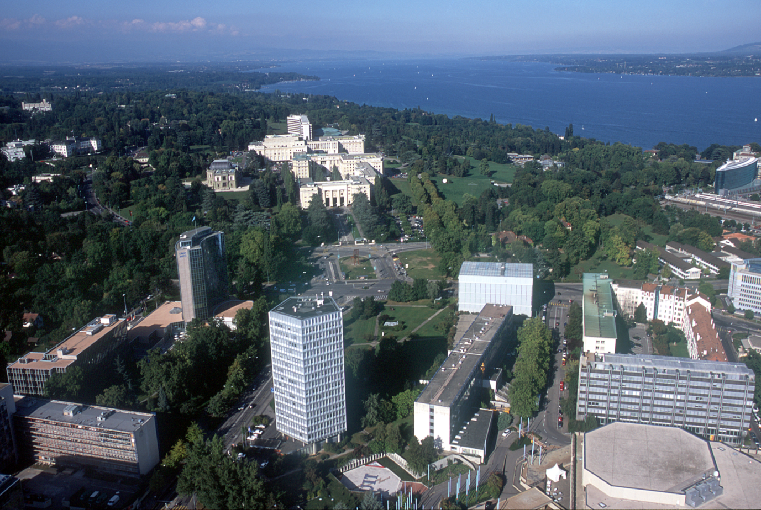
Merci

